Slide 1
Project de Gokkers
Jean-Pierre Slimmen
Joey Oonixc
Joost Lont

Slide 2
Inhoudsopgave
Inleiding
Applicatie
Inleiding
Inhoudelijke informatie
Voorbeelden
Website
Inhoudelijke informatie
Voorbeelden
Afsluiting

Slide 3
Inleiding
Wie zijn wij?
Tijdens dit project kregen wij de opdracht om een gok game te maken waar je kunt bieden op 15 verschillende vlooien. Hierbij moest een website komen waar je de game kunt downloaden.
Vragen graag onthouden tot het einde van de presentatie.
Notes:
Voordat we beginnen aan de inleiding stellen we ons voor.

Slide 4
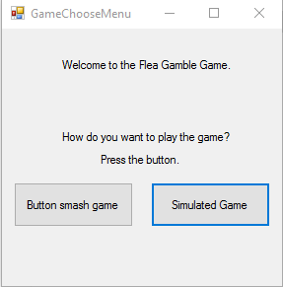
Applicatie
De applicatie bestaat uit 2 verschillende games. Als extra opdracht moesten wij een buttonsmash game ernaast maken. Deze 2 games hebben we met veel plezier gemaakt.

Slide 5
Applicatie
In het programma heb je 15 vlooien met een random naam. Je kunt bieden op 1 vlooi per race.
In de simulatie game kun je tussen de 1 tot en met 4 spelers hebben en de buttonssmash game kun je spelen met minimaal 2 tot en met 4 spelers.
De 2 games zien er wel ongeveer hetzelfde uit om de sfeer hetzelfde te houden (in de volgende dia kun je voorbeelden van de 2 games zien).

Slide 6
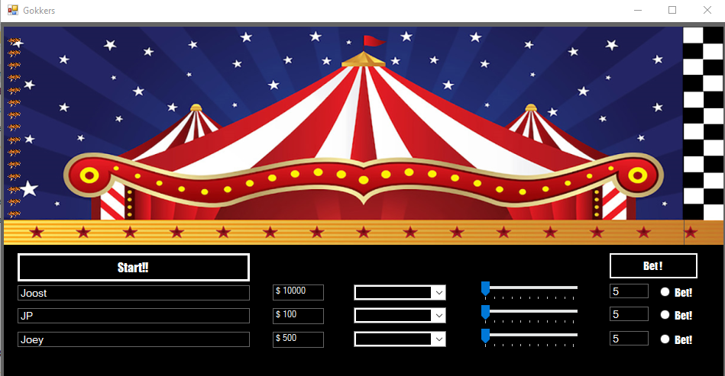
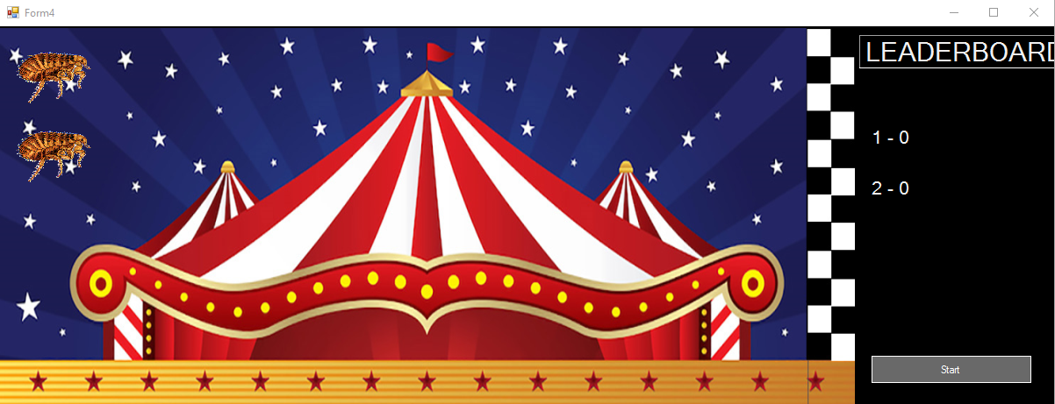
Voorbeelden Applicatie
Simulated game
Buttonsmash game

Slide 7
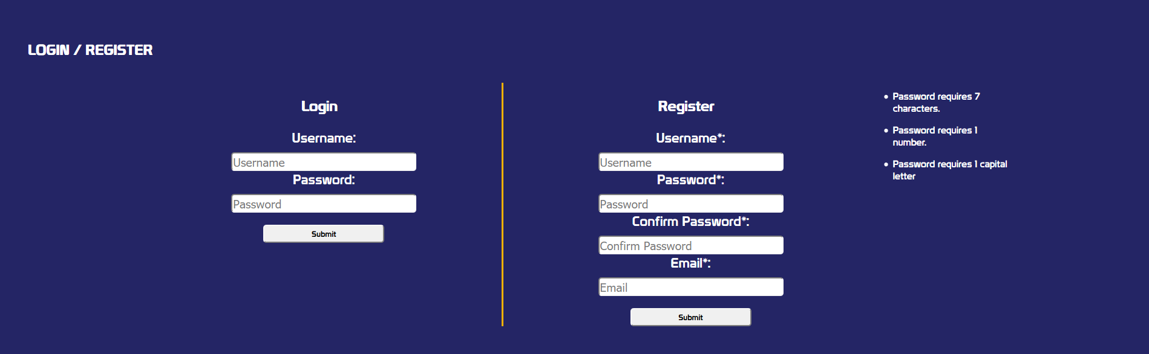
Website
Op de website kun je registreren en inloggen. Je kunt de game downloaden via de website als je ingelogd bent.
Alles is makkelijk aan te passen voor de klant om het op zijn eigen server te zetten.
Er staat ook een trailer op de website die u nu gaat zien.
https://www.youtube.com/watch?v=mON4N5O5Duw

Slide 8
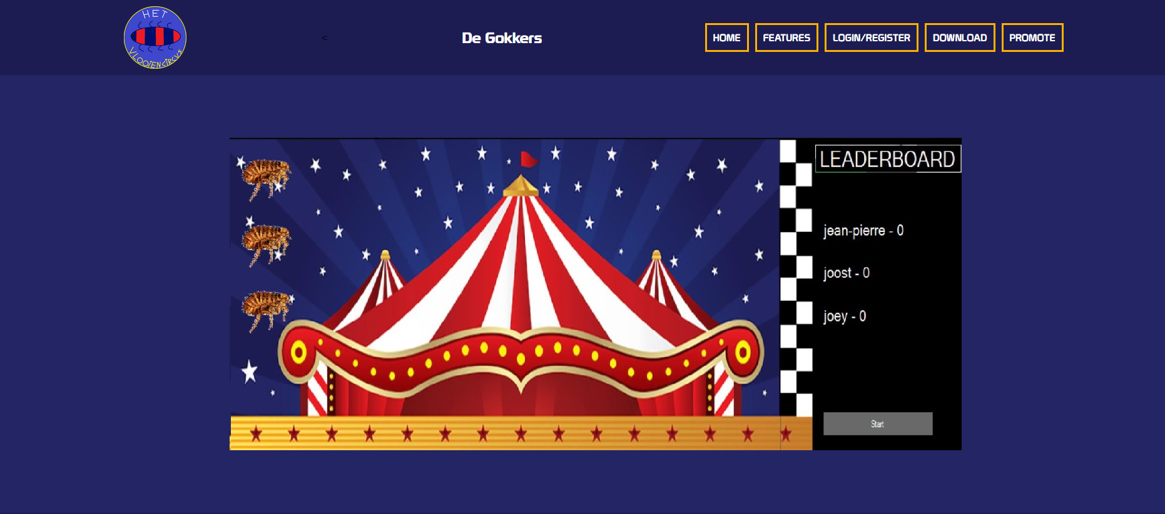
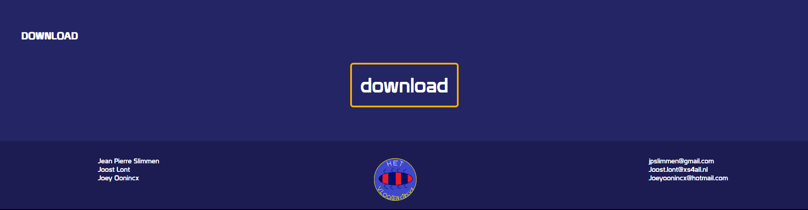
Voorbeelden Website

Slide 9

Mening
Wij vinden dat het project soepel is verlopen.
Er waren wat problemen met het overzetten naar de server.
Dit hebben we opgelost door instellingen aan te passen.
Notes:
Na deze dia vragen of ze nog vragen hebben.

